Slide 1
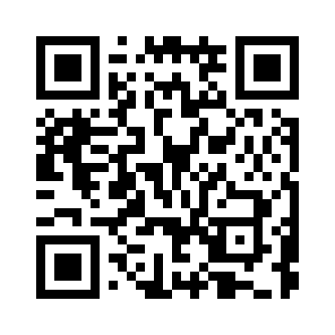
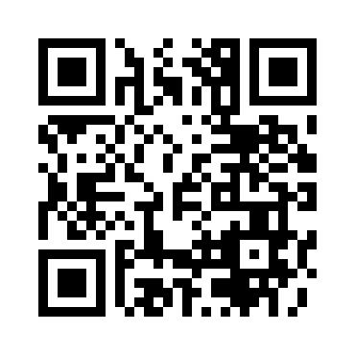


PE JOGO VIRTUAL CUIDAR 60+
Formato Quiz Show: https://wordwall.net/pt/resource/61688396
Formato Questionário: https://wordwall.net/pt/resource/62866941

